Slide 1

CORONATHON
EQUIPE 28
PROPOSTA DE API PÚBLICA BASEADA EM MODELAGEM ESTATÍSTICA PARA MELHORIA DE ASSERTIVIDADE DO SINE
Participantes: Allan Rogge, Érico Encarnação, Ivan Ormenesse, Jonas Lima, Maurício Trujillo, Rodrigo Figueira

Slide 2




Roadmap de Desenvolvimento
IMERSÃO
Avaliação dos principais problemas apresentados pelo time do SINE
IDEAÇÃO
PROTOTIPAÇÃO
Avaliação os problemas que vamos solucionar com base em nossas habilidades e informações disponíveis
Desenhamos a solução ideal técnica ideal
SOLUÇÃO
Entregamos um protótipo e sugestão de roll-out via api e algumas implicações para o front end

Slide 3
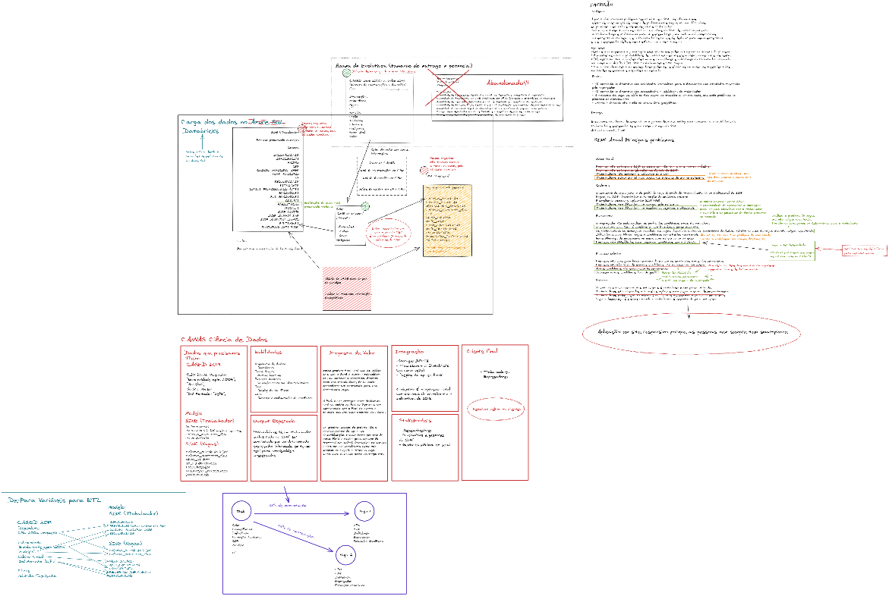
Imersão
Iniciamos o entendimento do problema discutindo detalhadamente os principais problemas apresentados pelo SINE e, à partir da explicação das bases apresentadas nas primeiras etapas do evento, escolhemos alguns problemas para resolver
Problemas a serem solucionados
Busca inicial
_Trabalhadores têm dificuldade em escolher os objetivos profissionais
Pareamento
_O cruzamento pela CBO é complexo e, com frequência, pouco assertivo
_Os trabalhadores só conseguem visualizar as vagas disponíveis se houver pareamento de CBOs, inclusive no caso de vagas que não exigem experiência
Empresas têm dificuldades para encontrar candidatos com deficiência
Processo seletivo
_Aparecem muitos candidatos fora do perfil
Processo criativo

Slide 4
Imersão – Análise Descritiva
Para a manipulação dos dados filtramos somente o Estado de São Paulo para admitidos (total de 3,7MM de registros) e identificamos que escolaridade e CBO tem forte impacto no salário do emprego. Daí surge a hipótese de que podemos melhorar a capacidade da ferramenta de indicar vagas e trabalhadores com base nestas informações
Salário Médio por Escolaridade
Há uma forte relação entre escolaridade e o salário do empregado, principalmente dividindo aqueles que completaram o Ensino Superior daqueles que não alcançaram este nível de escolaridade
Análise por Escolaridade
A maior parte dos empregos cadastrados são de pessoas com ensino médio completo
Salário Médio por Escolaridade
Também há uma concentração dos CBO’s em um nível relativamente baixo de remuneração indicando que pode haver perfis muito diferentes entre os grupos de pessoas
Exemplos: Op. de Comércio Lojas e Mercados, Aux. Administrativos, Serv. Manutenção, Linha de Produção, etc.
Exemplos: Analistas de TI, Farmacêuticos, Supervisores da Construção Civil, Nutricionistas, Engenheiros, Compradores, Secretários Executivos, Gerentes, Enfermeiros, etc.
Exemplos: Aux. Contabilidade, Soldagem e corte, caldeiras e serralheria, controle de produção, etc.
Empregos com melhores salários

Slide 5


Ideação
Resultados da Etapa
À partir de uma extensa análise das bases definimos o desenho geral de uma solução:
Ideias adotadas
_Modelo preditivo por área geográfica e ocupação para a predição à partir da base do CAGED
_Utilização do Databricks versão comunidade para lidar com o volume de informações
_A entrega final seria uma API que consulta um algoritmo de priorização de vagas e entrega resultado para trabalhadores, empregadores e stakeholders
Ideias abandonadas
_Informações sobre o seguro desemprego, por serem dados agregados não contribuem para construção do modelo
_Base da RAIS: entendemos que o CAGED de 2019 possuia as informações
necessárias para a modelagem
_BASE CAGED 2020: Poucas informações e dados fortemente impactados pela Covid-19
Produto Final
Nosso produto final será uma API pública pela qual o SINE e, eventualmente, outros stakeholders possam acessar a propensão, descrita como uma probabilidade de um trabalhador ser contratado para uma determinada vaga. Nossa missão é reduzindo o atrito e agilizar o processo de contratação para trabalhadores e empregadores, melhorando a visualização de vagas no front-end e facilitando encontrar pessoas e posições, inclusive aquelas portadoras de deficiência.
_Utilização das bases do SINE tanto de vagas como de trabalhadores para treinar um modelo de machine learning, pois, devido à presença de informações sensíveis, o volume de dados disponibilizados é insuficiente

Slide 6
Ideação - CANVAS
O processo de ideação foi feito seguindo o seguinte CANVAS com o objetivo de direcionar a prototipação e desenvolvimento da solução
Dados que precisamos
Habilidades
Proposta de valor
Integração
Cliente Final
Base de treino
CAGED 2019
CBO 2002 Ocupação
"Escolaridade após 2005",
"Município",
Salário Mensal
"Ind Portador Defic",
Engenharia de dados:
- Databricks
Data Science
- Machine Learning
Business Analytics
- Validação conceitual dos resultados
Dev.
- Deploy da Api /Flask
UX/UI
- Desenho e configuração de interfaces
Nosso produto final será uma API pública pela qual o SINE e outros stakeholders possam acessar a propensão, descrita como uma probabilidade, de um dado pretendente ser contratado para uma
determinada vaga.
A POC a ser entregue neste Hackathon será um modelo em Rmd ou iPython a será presentado até o final do evento e testado com uma base amostral dos dados.
Os próximos passos do projeto são o
desenvolvimento da API e sua disponibilização, provavelmente por meio de Flask para consumo do
front-end que poderá desenvolver aplicativos e sistemas de atendimento muito mais precisos em sugerir e indicar a vaga certa para a pessoa certa em tempo real.
-Storage: DELTA
- Processamento: Databricks
- Deploy da api em flask
O objetivo é integraçao total
com sistemas de atendimento e
aplicativos do SINE (Trabalha Brasil)
Em última instância a solução tem por propósito atender a necessidade tanto de trabalhadores como de empregados:
- Trabalhadores que buscam emprego na plataforma Trabalha Brasil ou em uma agência do SINE
- Empregadores que oferecem vagas por meio da plataforma do Trabalha Brasil
Modelo
SINE (trabalhador)
Deficiencias
Pretensões(CBO) quebrar pelo pipe
Codigo_municipio_ibge
Escolaridade
SINE (vagas)
Codigo_ocupacao (cbo)
Codigo_municipio_ibge
Valor_salario
Qtd_experiencia
Escolaridade
Requerido_deficiencia
Deficiencias
Output Esperado
Stakeholder
Probabilidade de um trabalhador
cadastrado no SINE ser
contratado por um determinado
empregador informada em tempo
real para stakeholders
Interessados.
- Desenvolvedores
- Funcionários e gestores
do SINE
- Gestores públicos em geral

Slide 7

Prototipação
Analisamos em detalhes as bases do SINE e da CAGED pra entender especificamente quais informações poderiam ser utilizadas na modelagem, como trata-las e como aplicar modelos estatísticos à elas.
Desenhamos o processo de ETL e selecionamos o Databricks versão comunidade como aplicação para carga e modelagem dos dados.
Descritivo do relacionamento entre variáveis
CAGED 2019
Variável Dependente
CBO 2002 Ocupação
Variável Independente
"Escolaridade após 2005",
"Município",
Salário Mensal
"Ind Portador Defic",
SINE (Trabalhador)
Deficiencias
PRETENSOES (CBO) Codigo_municipio_ibge
Escolaridade
Relacionamento entre campos
SINE (Vagas)
Codigo_ocupacao (cbo)
Codigo_municipio_ibge
Valor_salario
Escolaridade
Requerido_deficiência / Deficiencias

Slide 8





Prototipação – Estrutura de Dados e desenho da solução
TREINO DO MODELO
APLICAÇÃO REAL
GAGED 2019
SINE (Vagas)
SINE (Trabalhadores)
FONTES DE DADOS
Atenção:
Devido à limitações de processamento, ao grande volume de dados e ao prazo para entrega do MVP utilizamos apenas o Sudeste como base de treino e o Sul como base de validação
CAGED
(Base preparada)
SINE
(Base preparada)
ETL
Treino e validação do modelo
Deploy do algortimo e teste com a base real
MODELAGEM DOS
DADOS
Evolução continua do modelo aplicado para aprimorar resultados
Analytics p/
suporte à tomada de decisão do SINE
Resultados do algoritmo em produção
PRODUTO FINAL

Slide 9
Prototipação - Modelo
Aplicou-se o modelo de Regressão Logística para cada CBO da base de demitidos e admitidos do CAJED, para a região de São Paulo. Foram selecionados 30 CBOs para um primeiro experimento, devido capacidade de servidor e espaço para treinamento do modelo.
Foram gerados 30 modelos, um para cada CBO, com o objetivo de descobrir a probabilidade que cada trabalhador possui em relação ao CBO que ele se identifica. Com isso, foi calculada a acurácia de cada modelo, escolhendo como critério a probabilidade de 0,2 para o sucesso da ocorrência.
As acurácias oscilaram e conseguiram alcançar poder de predição de até 95%. Deseja-se melhorar o ajuste do modelo a fim de encontrar os melhores pontos de cortes para cada CBO e consequentemente melhorar o poder de predição.
Além disso, deseja-se aplicar o modelo para a base nacional do CAGED e para a base de indivíduos que procuram vagas de emprego do SENE.

Slide 10
Prototipação - Modelo

Slide 11



Solução – Disponibilização via Flask
BASES SINE
ALGORITMO
Bases com cadastro de vagas e trabalhadores no site do SINE
Cria o score de probabilidade de sucesso na relação vaga-trabalhador
Descritivo Conceitual da Aplicação
Nesta abordagem, o Flask irá realizar um túnel de API para conectar a base de dados ao nosso modelo e ao front-end do Trabalha Brasil.
Ao realizar o cadastro, será feito um post em direção a base, para inserir os dados via JSON na base de dados.
Ao solicitar uma procura de emprego, um método ‘get’ consome a informação do modelo e outro ‘get’ exibe a informação na tela
Post
FRONT-END
Get
Consumo da informação pelo Front via página responsiva
OUTPUT
Disponibilização via arquivo de texto (JSON) da priorização
API
O Flask disponibiliza uma rota de conexão com o front-end do Trabalha Brasil

Slide 12
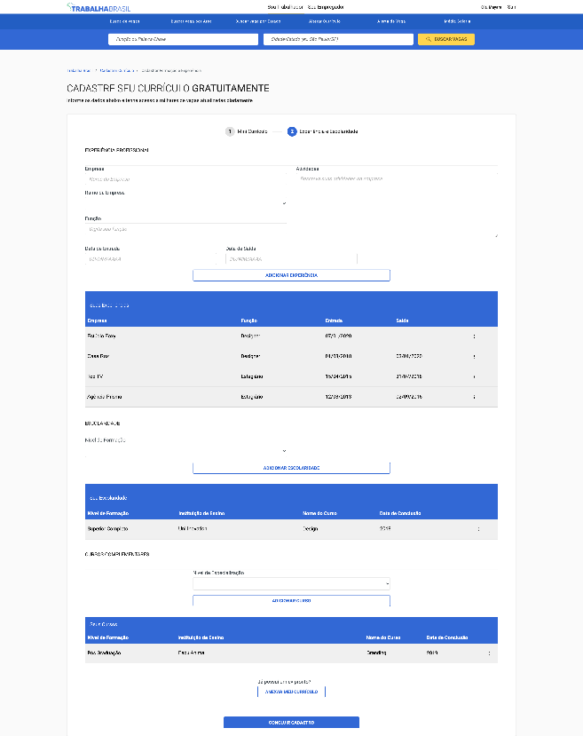
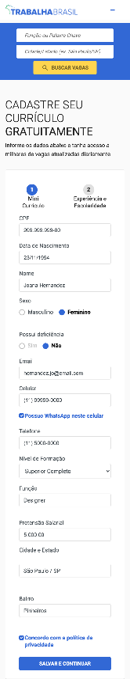
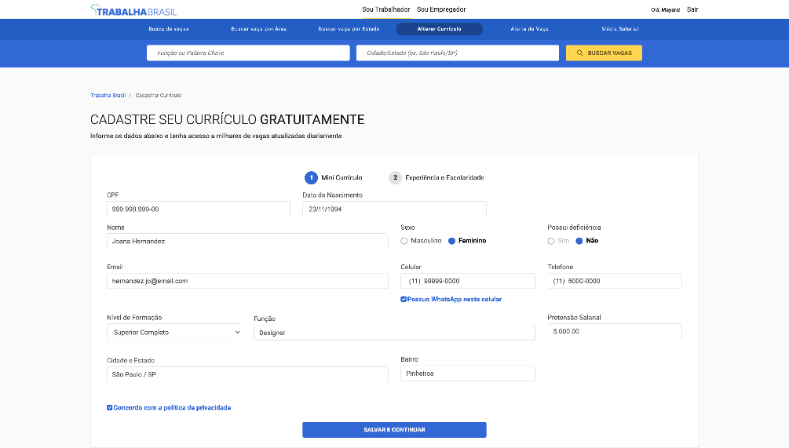
Solução – Aplicação e Deploy
O portal Trabalha Brasil é bastante claro e intuitivo, tanto para o Trabalhador como para um atendente em uma agência do SINE...
Versão Desktop
Versão Mobile

Slide 13
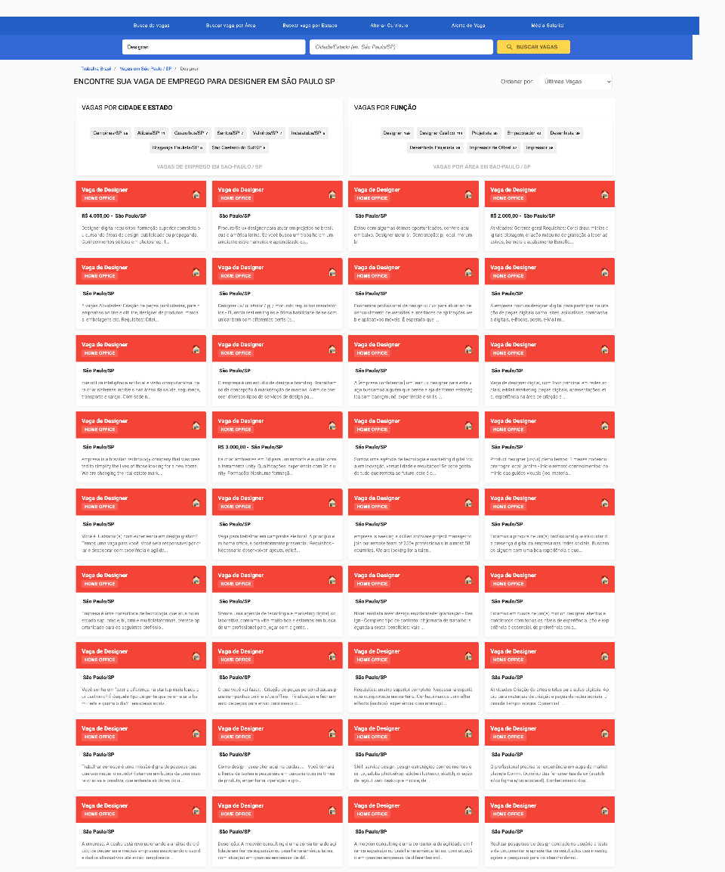
Solução – Aplicação e Deploy
Melhorias na página de busca de empregos
Portanto, a utilização da API atuaria principalmente no back-end, sem muitas alterações no front-end melhorando a recomendação de vagas que a ferramenta já faz atualmente
Novas Features
_O trabalhador pode filtrar vagas por cidade e estado de forma mais facilitada com os filtros no início da página ao invés de no final da página
_Consultado a API as vagas mais relevantes, ou seja, aquelas com maior probabilidade de contratação serão exibidas na página
_O empregador também pode consultar os currículos com base na mesma relevância que o trabalhador, reduzindo atritos e a quantidade de entrevistas improdutivas

Slide 14






A Equipe
Allan Rogge
Érico Luiz Encarnação Rocha
Ivan Ormenesse
DBM na MarketData
Estudante de Análise e desenvolvimento de sistemas atua na área de dados e busca migrar para a área de Ciência de Dados
Consultor de CX Analytics na Vivo
Profissional com mais de 9 anos de experiência na área de tecnologia atuando com BI, Analytics, desenvolvimento de software, liderança e gestão de projetos de TI.
Head of Data Analytics na Juntos Somos Mais
Mais de 10 anos de experiência em pesquisa de mercado, customer insights, inteligência de mercado e sólido conhecimento em estratégias de dados em setores diversos.
Jonas Pinheiro de Lima
Mauricio Persinotti Trujillo
Rodrigo Almeida
DBM Sênior na Juntos Somos Mais
Possui experiência em programação baseada na Web, e conhecimento estatístico, busca seguir carreira na área de Data Science.
Analista de Data Analytics na Juntos Somos Mais
Profissional com forte perfil analítico, boa visão holística dos processos e interações do negócio e facilidade de transição entre os níveis operacional, tático e estratégico.
People Analytics na DASA
Bacharel em Estatística pela UFPA. Atuou como em diversos setores executando modelos preditivos para a melhorias de processos e iniciativas de negócios.

